Slide 1
Járműkezelés
Hibakezelés
Időpontfoglalás
Email értesítés
AutoNex - Modern járműkezelő rendszer
Hibák rögzítése és követése a járművekhez kapcsolva
Szerviz időpontok egyszerű és gyors kezelése.
Autók hozzáadása, szerkesztése és nyilvántartása egy helyen.
Automatikus visszaigazoló és értesítő emailek küldése.
🚗
🛠️
📅
📧
Vizsgaprojekt – Autószerviz és időpontkezelő platform

Slide 2
Járműkezelés
Hibakezelés
Időpontfoglalás
Email értesítés
Autók hozzáadása, szerkesztése és nyilvántartása egy helyen.
Hibák rögzítése és követése a járművekhez kapcsolva
Szerviz időpontok egyszerű és gyors kezelése.
Automatikus visszaigazoló és értesítő emailek küldése.
🚗
🛠️
📅
📧

Slide 3
Karsai
Márk
I was mainly responsible for the frontend development of the project.
I designed the user interface and worked on the layout and styling of the website.
I implemented responsive design to make the site work on different devices.
I also improved the user experience with interactive elements.

Slide 4
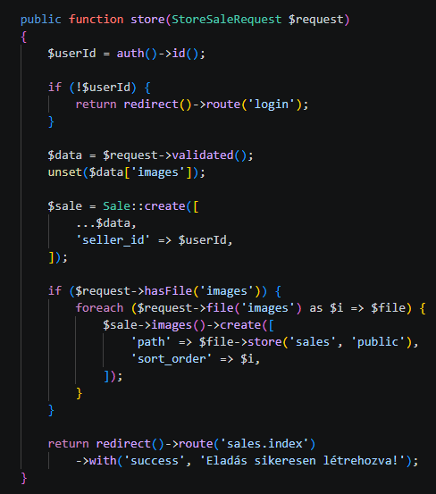
Market funkció - Eladás létrehozása
Új eladás mentése az adatbázisba
Bejelentkezett felhasználó azonosítása
Képek feltöltése és tárolása
Hibakezelés
(ha nincs bejelentkezve)

Slide 5
I worked on the frontend part of the project together with my teammate.
Nagy Zsolt
I helped with building pages and components of the website
I also contributed to the project documentation.
In addition, I described the system structure and features.

Slide 6
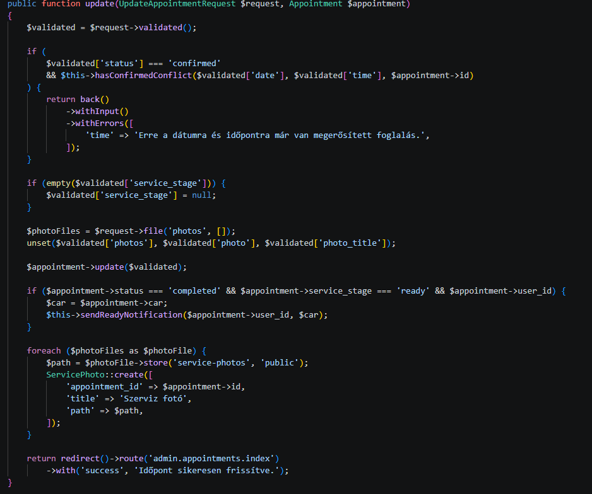
Időpontkezelés – Frissítés és ellenőrzés
Időpont adatainak frissítése
Ütközések ellenőrzése
(azonos időpont)
Szerviz állapot kezelése
Képek feltöltése és mentése
Értesítés küldése a felhasználónak

Slide 7
Szabó Máté
I was mainly responsible for the backend development of the project.
I worked with databases and handled the logic behind the system.
I implemented features like data handling, error tracking and basic system operations.
I also helped with connecting the frontend and backend parts of the application.
In addition, I created the PowerPoint presentation for this project.

Slide 8
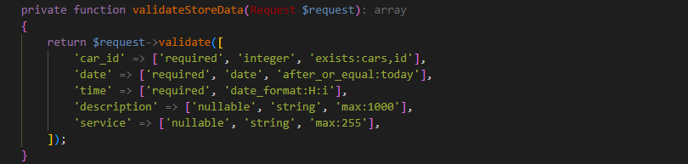
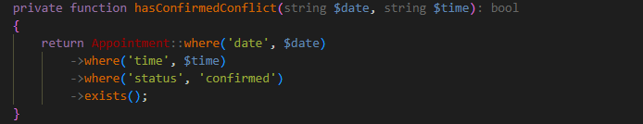
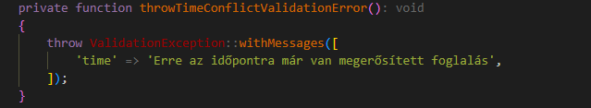
Időpontfoglalás logika
📅 Dátum és idő validálása
⏳ Csak jövőbeli időpontok engedélyezettek
⚠️ Ütközések ellenőrzése
🚫 Dupla foglalás megakadályozása
💬 Hibakezelés

Slide 9

PREZENTÁCIÓ
Az AutoNex járműkezelő rendszert fogjuk bemutatni.
A webalkalmazás lehetővé teszi a járművek nyilvántartását, szervizelésének kezelését és az időpontfoglalást.
A rendszer célja, hogy egyszerűbbé és átláthatóbbá tegye a járműkezelést.

Slide 10
ELŐNYÖK:
🧭
Egyszerű és átlátható kezelőfelület.
🚗
Egyszerű járműkezelés egy helyen.
🛠️
Hibák rögzítése és követése a járművekhez
📅
Gyors időpontfoglalás szervizhez
📊
Rendszerezett adatok és könnyű kezelés

Slide 11




Fejlesztés
💻 Programozási nyelvek: PHP, JavaScript, HTML, CSS
⚙️ Keretrendszer: Laravel
🛠️ Fejlesztői környezet: XAMPP, Visual Studio Code
🤝 Csapatmunka: Git és GitHub

Slide 12
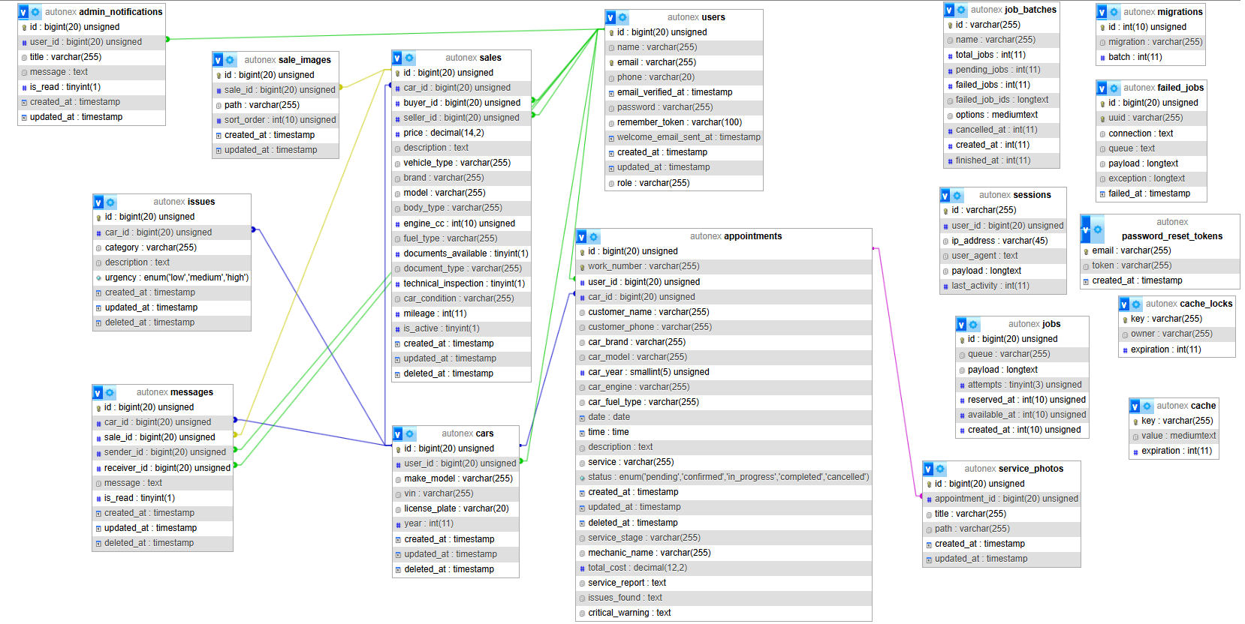
Adatbázis felépítése
Adatbázis: MySQL
Táblák: users, vehicles, appointments, services
Az adatok kezelése és tárolása a backend rendszerben történik
Kapcsolatok:
Egy felhasználó több autót kezelhet
Egy autóhoz több időpont tartozhat

Slide 13
Fő funkciók:
📦 Termékkezelés:
⚙️ Alap funkciók:
- Kategóriák
- Fejléc és navigáció
- Terméklista és adatlap
- Keresés és Admin felület
- Dinamikus tartalom
🖥️ Felhasználói élmény:
- Reszponzív design
- Interaktív megjelenítés (SlideShow)
- Egyszerű használat

Slide 14
Extra funkciók:
🎯 Kiemelt elemek
🔍 Gyors keresés
🔍 Search → 📅 Book →
🛠️ Track → 🔔 Notify
📅 Időpontfoglalás
🛠️ Hibakezelés és követés
📧 Automatikus értesítések

Slide 15
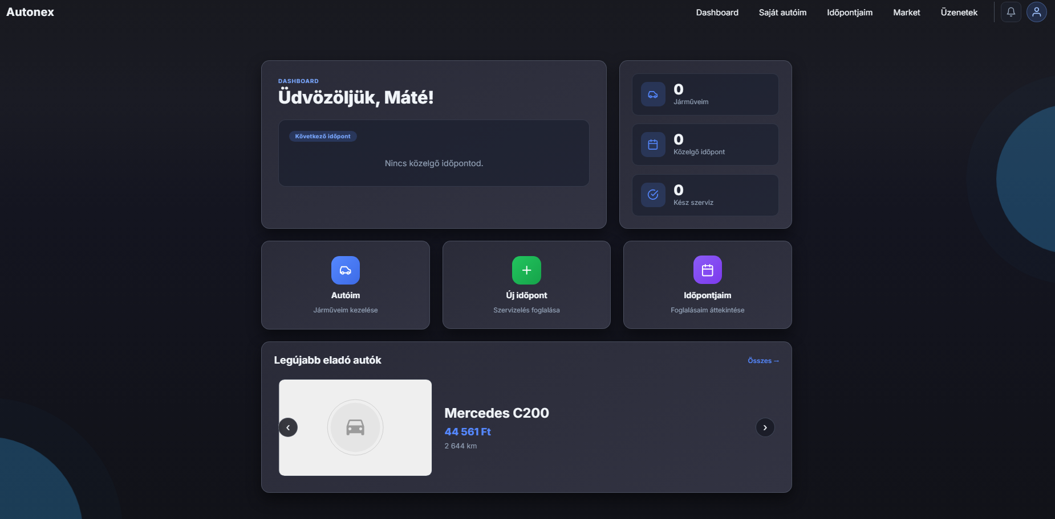
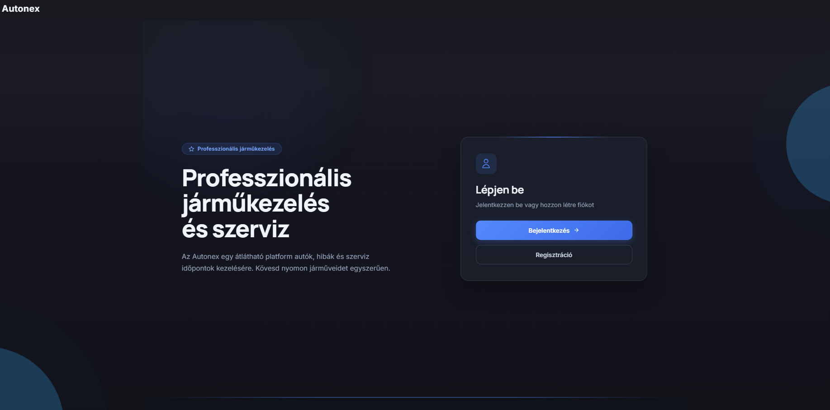
A rendszer működése
👤 1. Felhasználó belép az oldalra
-Navigáció és keresés használata

Slide 16
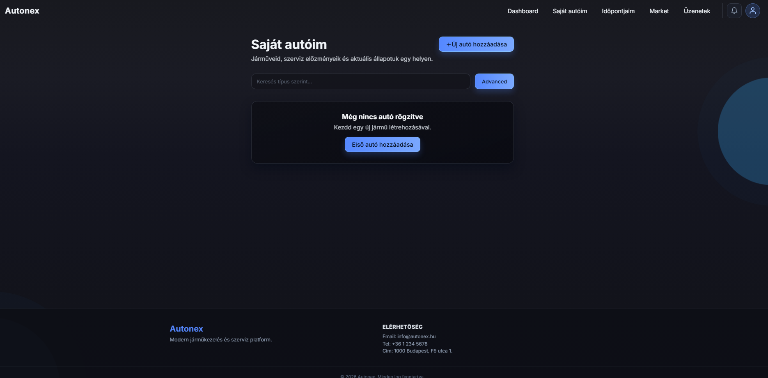
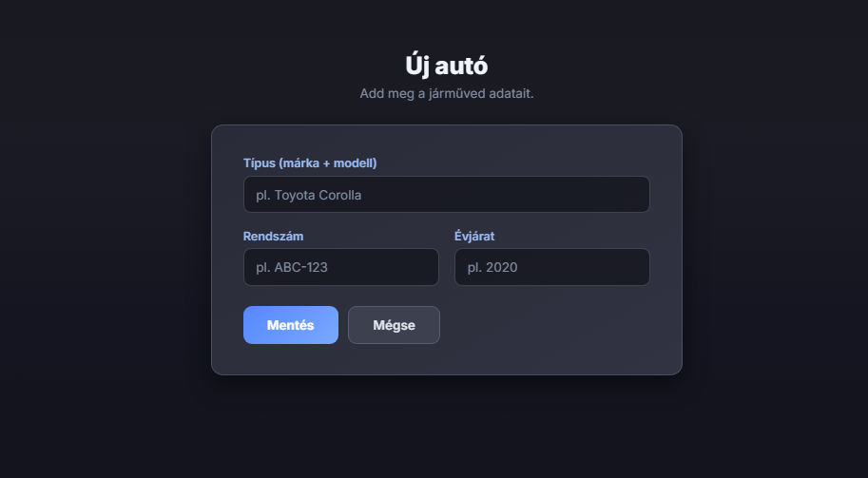
A rendszer működése
🚗 2. Jármű kiválasztása
-Lista vagy kategória alapján

Slide 17
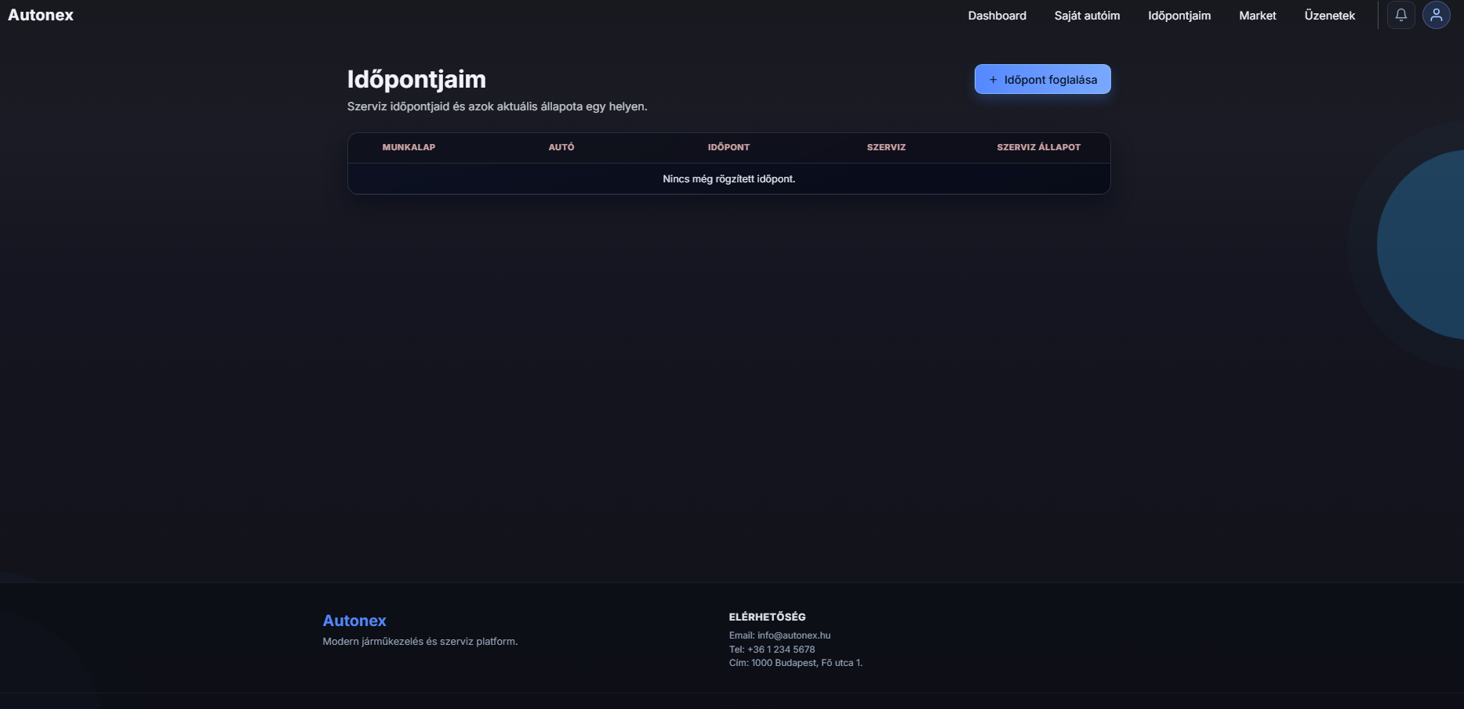
A rendszer működése
📅 3. Időpontfoglalás
- Szerviz időpont kiválasztása

Slide 18
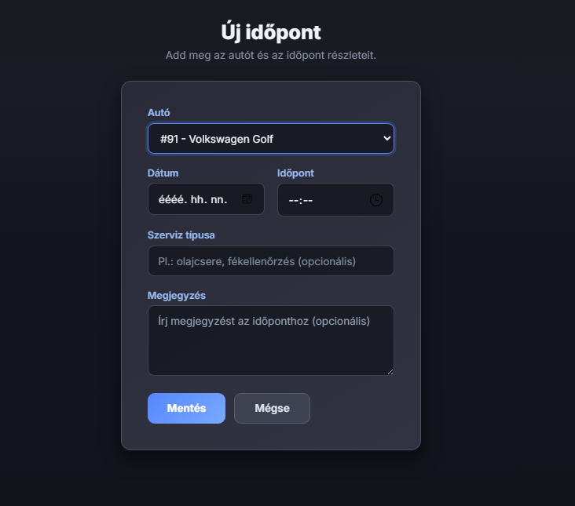
A rendszer működése
🛠️ 4. Hibák megtekintése / rögzítés
- Járműhöz kapcsolt adatok kezelése

Slide 19
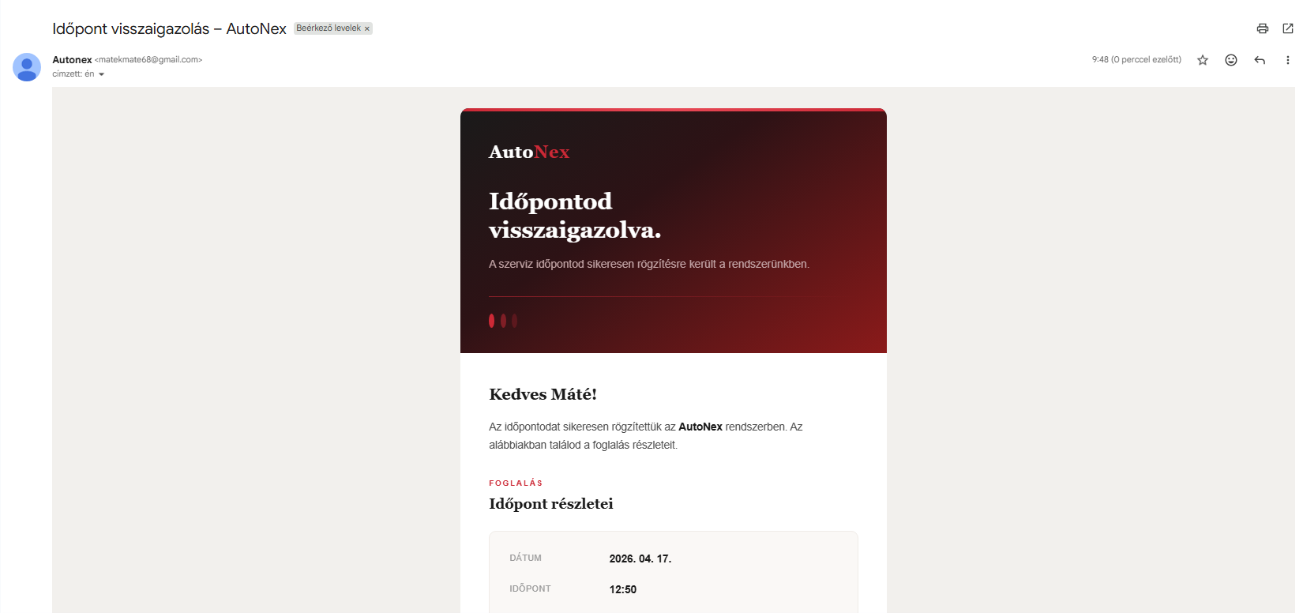
A rendszer működése
📧 5. Visszaigazolás
- Automatikus email értesítés

Slide 20
WEBOLDAL JELLEMZŐI
📱 Reszponzív kialakítás
💻 Minden eszközön működik
🌐 Modern böngészőkkel kompatibilis
⚡ Gyors és könnyen használható

Slide 21
ELKÉPZELT FEJLESZTÉSEK
🚗 Jármű előélet nyilvántartás
🔔 Automatikus szerviz emlékeztetők
📊 Statisztikák és kimutatások
⭐ Felhasználói értékelések

Slide 22
ÖSSZEGZÉS
🚗 AutoNex – modern járműkezelő rendszer
✔️ Egyszerű és átlátható használat
✔️ Járművek és hibák kezelése egy helyen
✔️ Gyors időpontfoglalás
✔️ Felhasználóbarát megoldás

Slide 23
🙏 Köszönjük a figyelmet!

